Slide 1
Meeting
191116

Slide 2
Online
GTP介紹
GTP運作形式

Slide 3
GTP介紹
GTP全名：GPRS Tunneling Protocol.
Tunneling ：在IP packet外包一層header(header in header)。
GTP在GSM、UMTS、LTE的網路中使用GPRS技術。
GPRS：利用GSM未使用到的TDMA通道，提供數據傳輸服務，因為是packet switching，所以可以提供多用戶使用。
GPRS(2.5G)與GSM(2G)比較：
 | GPRS | GSM
資料傳輸形式 | Packet switching | Circuit switching
編碼技術 | TDMA | TDMA
起始年代 | 2000 | 1992

Slide 4

GTP運作形式
1. UE to eNB
2. eNB to S-GW(UDP port :2152)
3. S-GW to P-GW(UDP port :2152)
4. P-GW Outer IP Header ,UDP Header ,and GTP Header to the internet

Slide 5
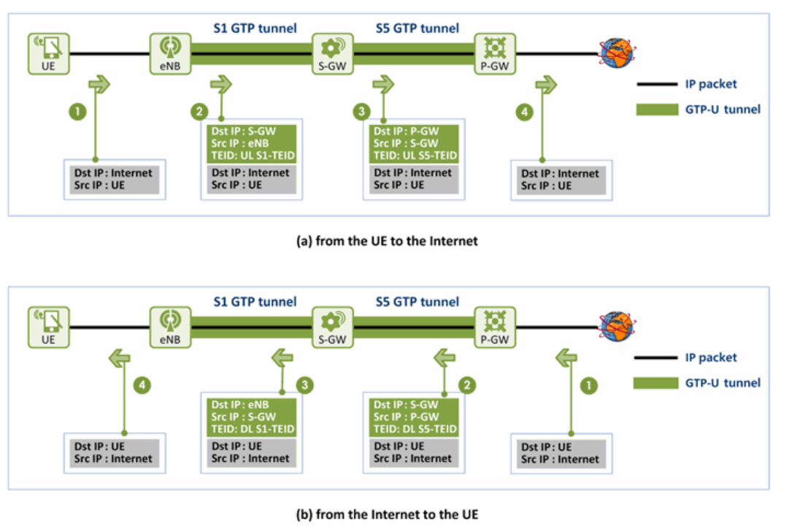
GTP運作形式的資料來源：https://reurl.cc/nVlzqv

Slide 6
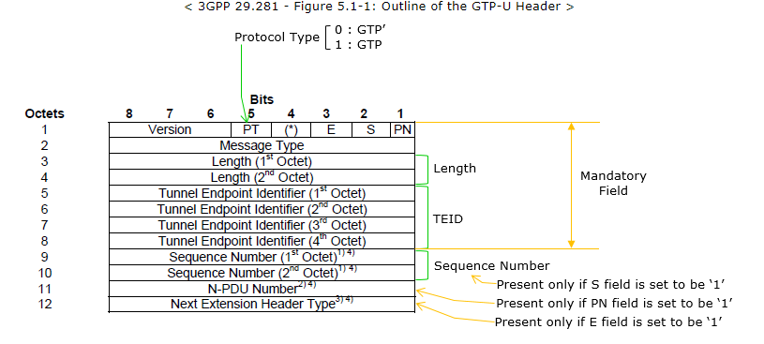
GTP-U header(GTPv1)
Version：長度為3位，對於GTPv1來說，這個值始終是「1」。
Protocol Type:長度為1位元，取值為1表示GTP，0表示GTP’。
TEID :長度為32位元（4個八位元組），用於區分GTP隧道中的不同連接。
Total length:包括header和payload的總長度（除去必選欄位所在的前4個八位元組）。
Notes:
GTP-C ( port 2123)
GTP-U ( port 2152)
GTP’ (port 3386)

Slide 7
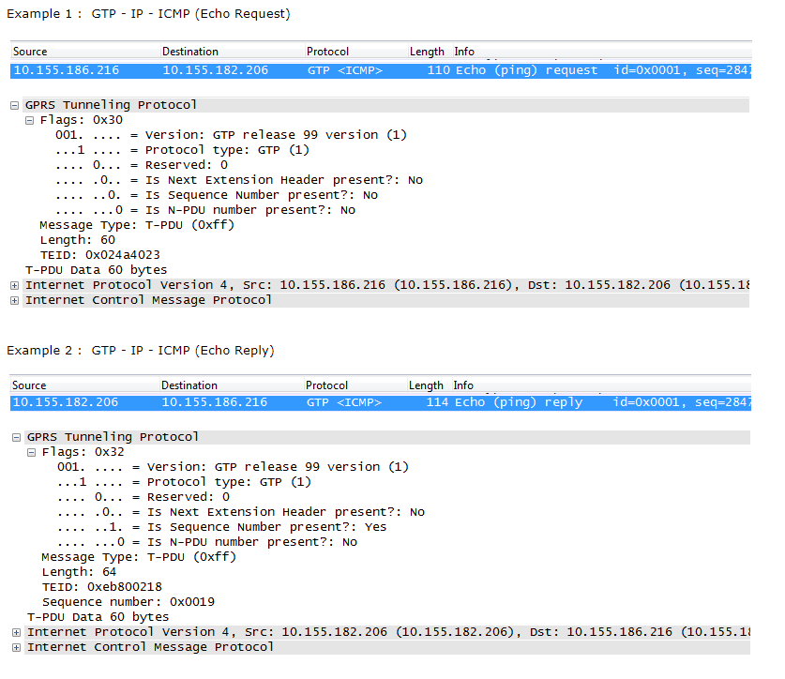
example

Slide 8
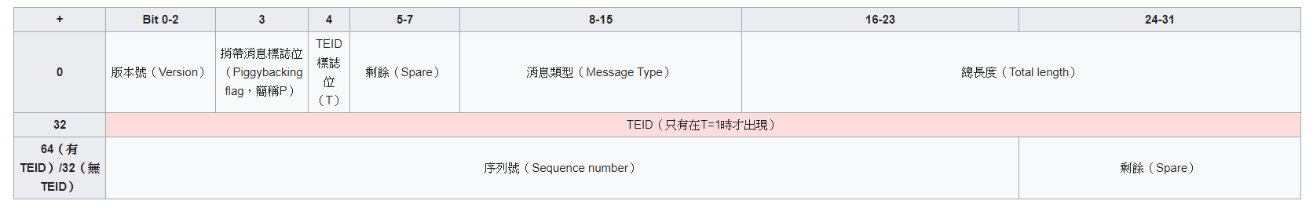
GTP-C header (GTPv2)
Version：長度為3位元，對於GTPv2來說，這個值始終是「2」。
Piggybacking flag:如果被置為1，則在這條訊息後面會有另外一條帶有完整訊息header的GTP訊息。協定中具體規定了每種訊息可以攜帶的訊息類型。
TEID flag:如果被置為1，則TEID欄位存在。只有Echo Request和Echo Response訊息不攜帶TEID欄位。
Total length:包括header和payload的總長度（除去必選欄位所在的前4個八位元組）。

Slide 9
參考資料:
https://www.sharetechnote.com/html/Handbook_LTE_GTP.html
https://en.wikipedia.org/wiki/GPRS_Tunnelling_Protocol
https://reurl.cc/nVlzqv

